Slide 1
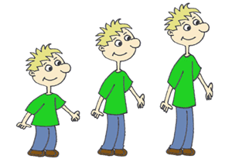
Stupňovanie prídavných mien

Slide 2
Opakujeme!
PRÍDAVNÉ MENÁ
prídavné mená sú slová, ktoré pomenúvajú vlastnosti osôb, zvierat a vecí
pýtame sa na ne otázkami: Aký? Aká? Aké?
sú ohybné (skloňujeme ich a stupňujeme)
sú plnovýznamové

Slide 3
Prídavné mená
delíme na
1. akostné
2. vzťahové
sú neodvodené
pomenúvajú vlastnosť
dajú sa stupňovať
dajú sa vytvoriť protiklady (dobrý – zlý)
sú odvodené
nedajú sa stupňovať
nedajú sa vytvoriť protiklady
(láskavý, veterný, drôtený)

Slide 4
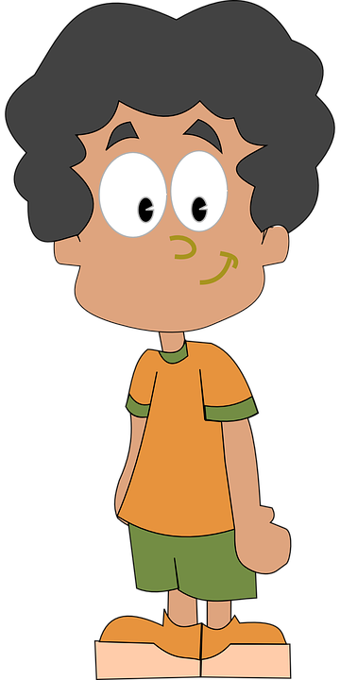
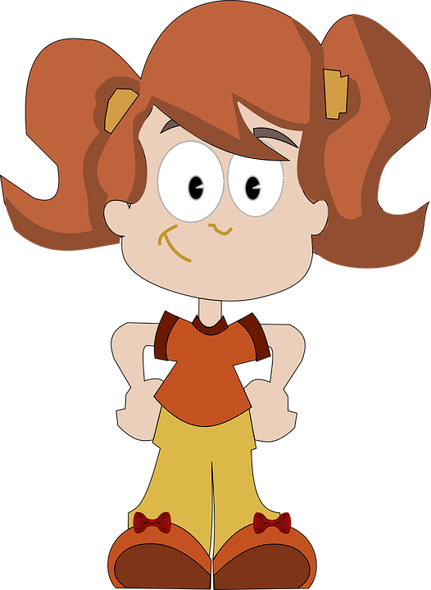
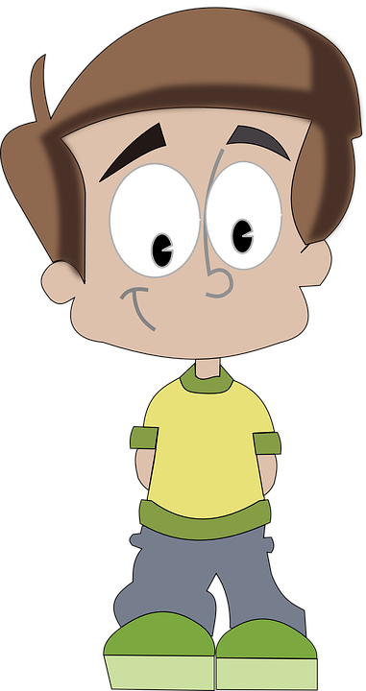
Riško, Marika a Miško sú súrodenci. Porovnaj ich výšku (použi prídavné mená vysoký - nízky).
Miško
Marika
Riško

Slide 5
Porovnávame!
Miško
Riško je ......... ako Marika.
Miško je ........... ako Marika.
Miško je ............ .
Marika je .......... ako Riško.
Marika je ........ ako Miško.
Riško je ........... .
nižší
Marika
vyšší
Riško
najvyšší
vyššia
nižšia
najnižší

Slide 6
Stupňovanie
slúži na porovnávanie vlastností
stupňovaním vyjadrujeme vyšší (nižší) stupeň vlastnosti
stupňujeme len AKOSTNÉ prídavné mená
stupňujeme v troch stupňoch
poznáme pravidelné a nepravidelné stupňovanie
pri stupňovaní platí pravidlo o rytmickom krátení
Prídavné mená, ktoré pomenúvajú FARBY NESTUPŇUJEME!!!!

Slide 7
Stupňovanie prídavných mien
stupeň (pozitív): základný tvar, napr. smutný, múdry, mäkký, tvrdý.
stupeň (komparatív): tvoríme ho príponou –ší / -ejší,
napr. smutn-ejší, mäk-ší, múdr-ejší.
3. stupeň (superlatív): tvoríme ho predponou naj- k druhému stupňu prídavného mena: naj-smutnejší, naj-mäkší, naj-múdrejší.

Slide 8
Všimni si
Stupňovanie môže byť pravidelné a nepravidelné.
Pri pravidelnom stupňovaní sa tvaroslovný základ nemení: dlhý – dlhší – najdlhší
Pri nepravidelnom stupňovaní sa tvaroslovný základ mení:
pekný – krajší – najkrajší
dobrý – lepší – najlepší
zlý – horší – najhorší
veľký – väčší – najväčší
malý – menší – najmenší

Slide 9
Poznámky do zošita:
Stupňovanie prídavných mien
slúži na porovnávanie vlastností
stupňujeme len AKOSTNÉ prídavné mená
stupňujeme v troch stupňoch (hladký – hladší – najhladší, veselý – veselší – najveselší, nový – novší – najnovší)

